Slide 1
Απο την αναγνωση …στη συγγραφη!
Μια έρευνα για τη σχέση των νέων με το βιβλίο, τη συγγραφή , την επαφή με τον κόσμο των ιδεών και της φαντασίας!!

Slide 2
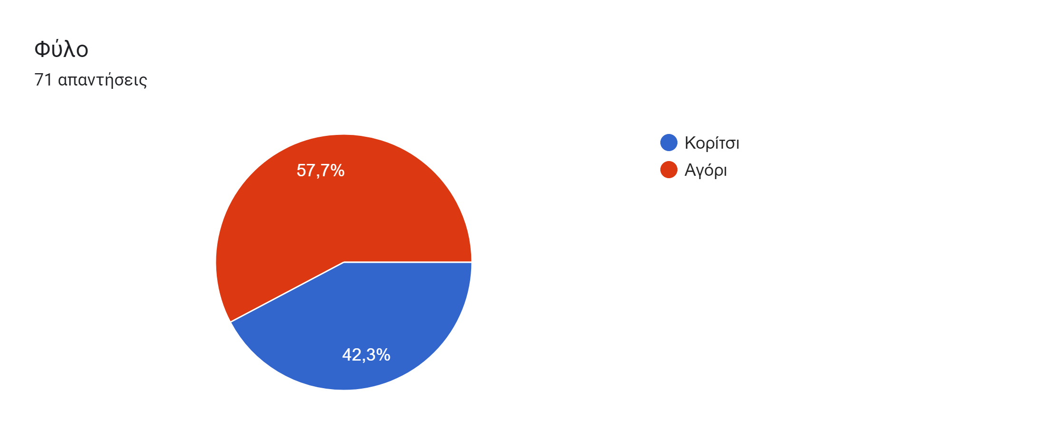
Στην έρευνα συμμετείχε αντιπροσωπευτικό δείγμα των μαθητών του σχολείου.

Slide 3
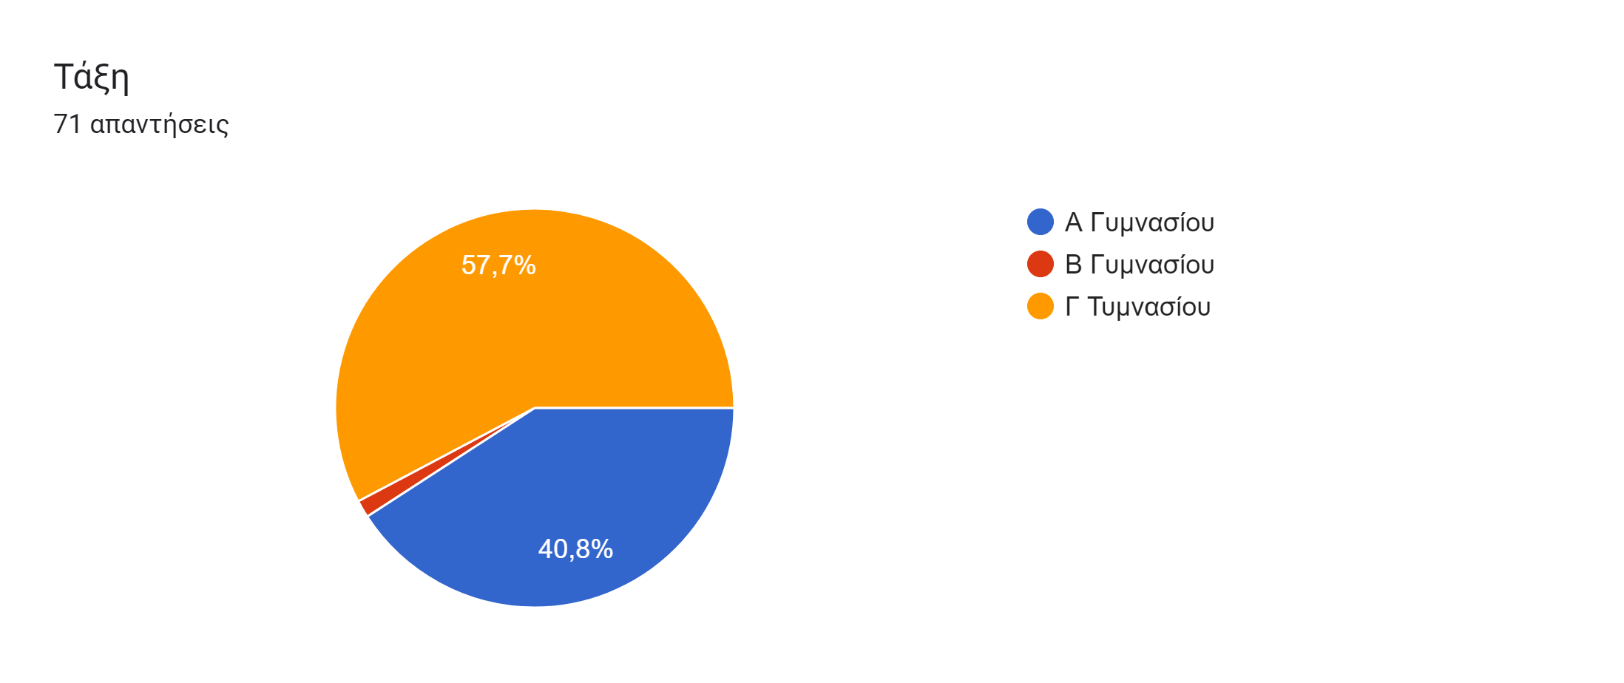
Απάντησαν κυρίως μαθητές της Γ΄και της Α΄τάξης.

Slide 4
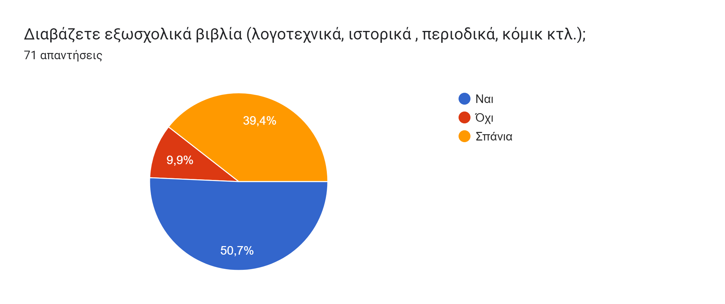
1 στους 2 μαθητές διαβάζει σταθερά εξωσχολικά βιβλία. Οι υπόλοιποι σπάνια έως και καθόλου.

Slide 5
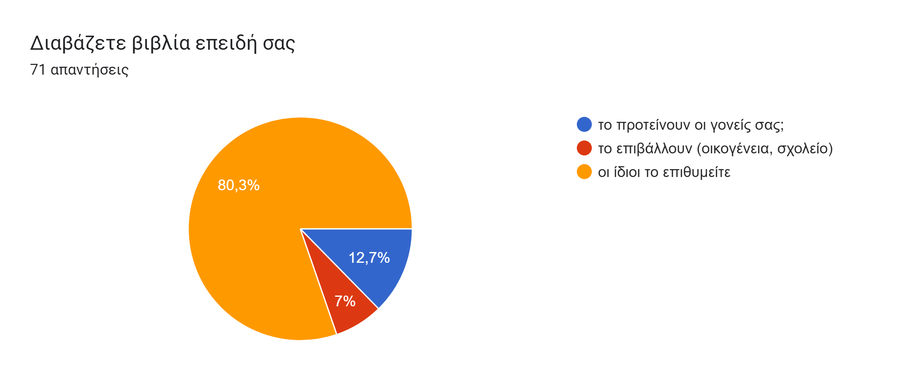
Το ενθαρρυντικό είναι ότι όσοι διαβάζουν το κάνουν με δική τους πρωτοβουλία και όχι επειδή τους επιβάλλεται.

Slide 6
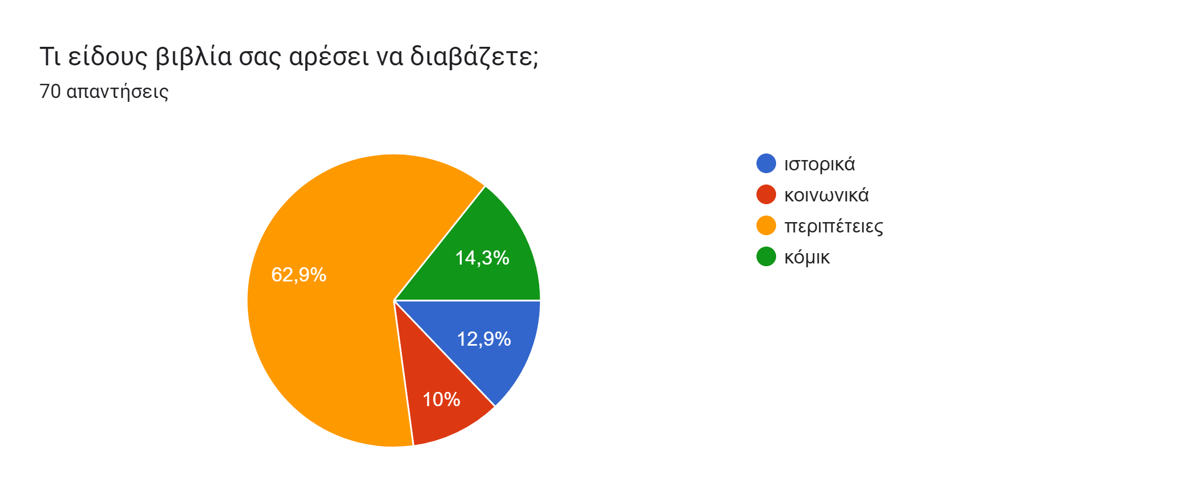
Οι περιπέτειες φαίνεται να προσελκύουν τους μαθητές . Τα υπόλοιπα είδη σχεδόν ισοψηφούν.

Slide 7
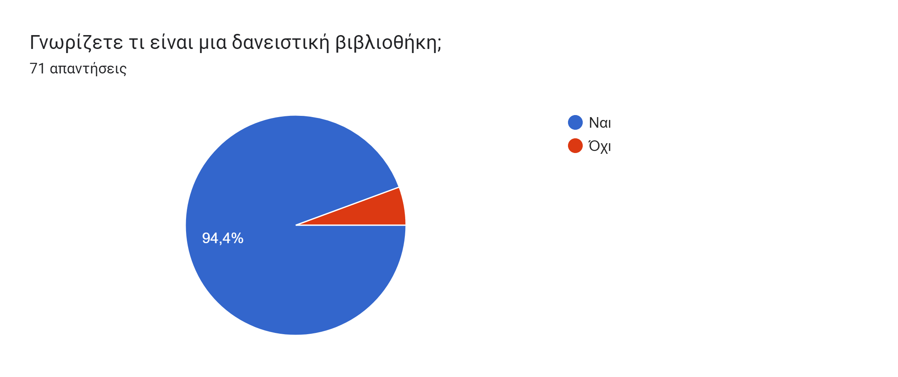
Ελάχιστα παιδιά δε γνωρίζουν τι είναι μια δανειστική βιβλιοθήκη.

Slide 8
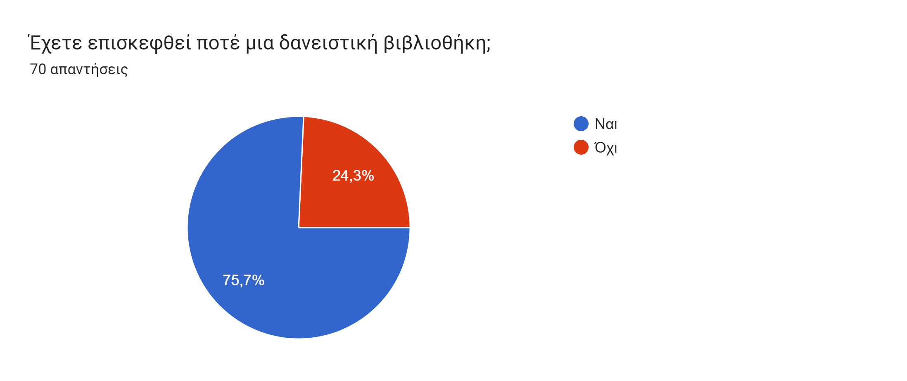
Παρά το γεγονός ότι όλοι γνωρίζουν τι είναι , όταν ρωτώνται αν έχουν επισκεφθεί μία ,το ποσοστό μειώνεται αισθητά!

Slide 9
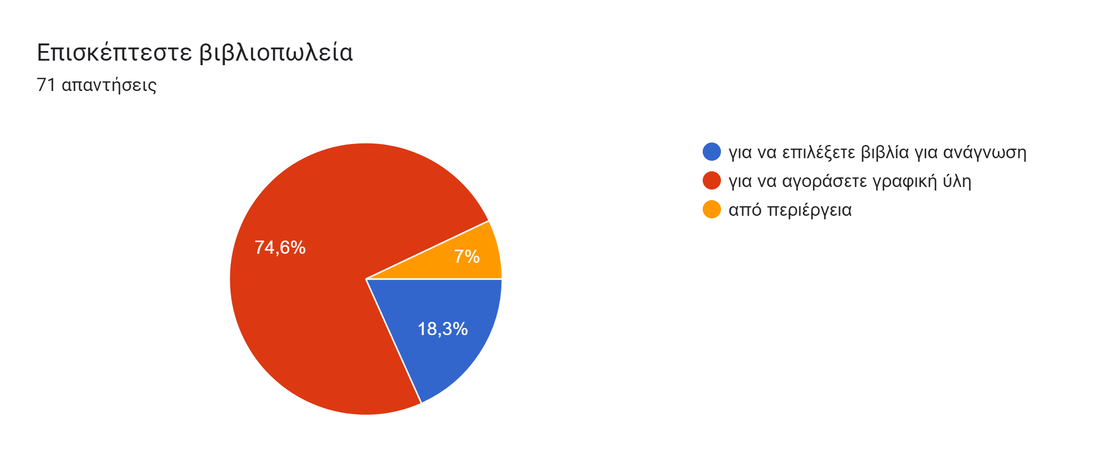
Από την άλλη πλευρά , ενώ επισκέπτονται βιβλιοπωλεία , λίγοι είναι αυτοί που τα συνδέουν με την αγορά βιβλίων για ανάγνωση.

Slide 10
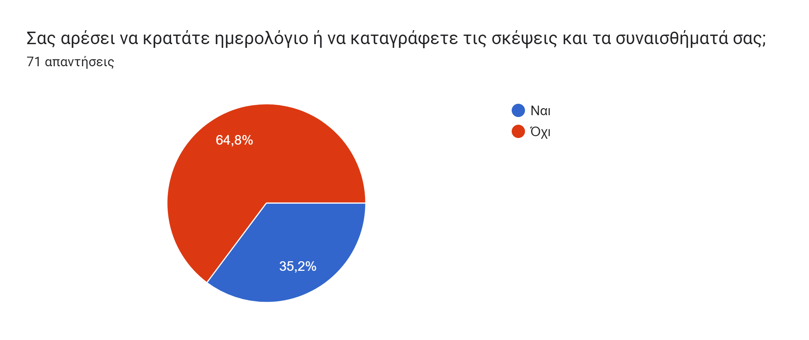
Ενθαρρυντικό είναι ότι στην εποχή του διαδικτύου και του κινητού υπάρχει ακόμη ένα ποσοστό που του αρέσει να καταγράφει τις σκέψεις του.

Slide 11
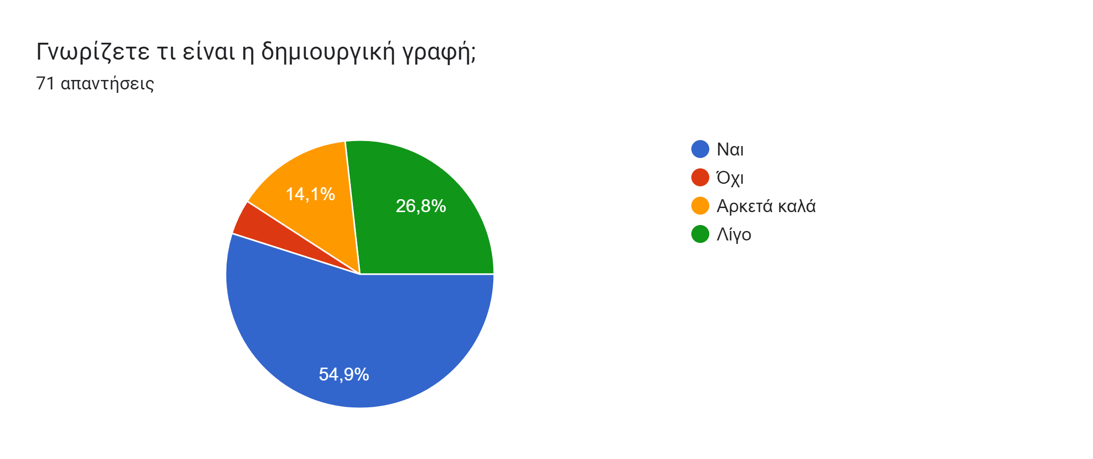
Η πλειοψηφία των μαθητών γνωρίζει τι είναι η δημιουργική γραφή από καλά έως αρκετά καλά. Υπάρχουν βέβαια και μαθητές που αγνοούν ή δεν ασχολήθηκαν.

Slide 12
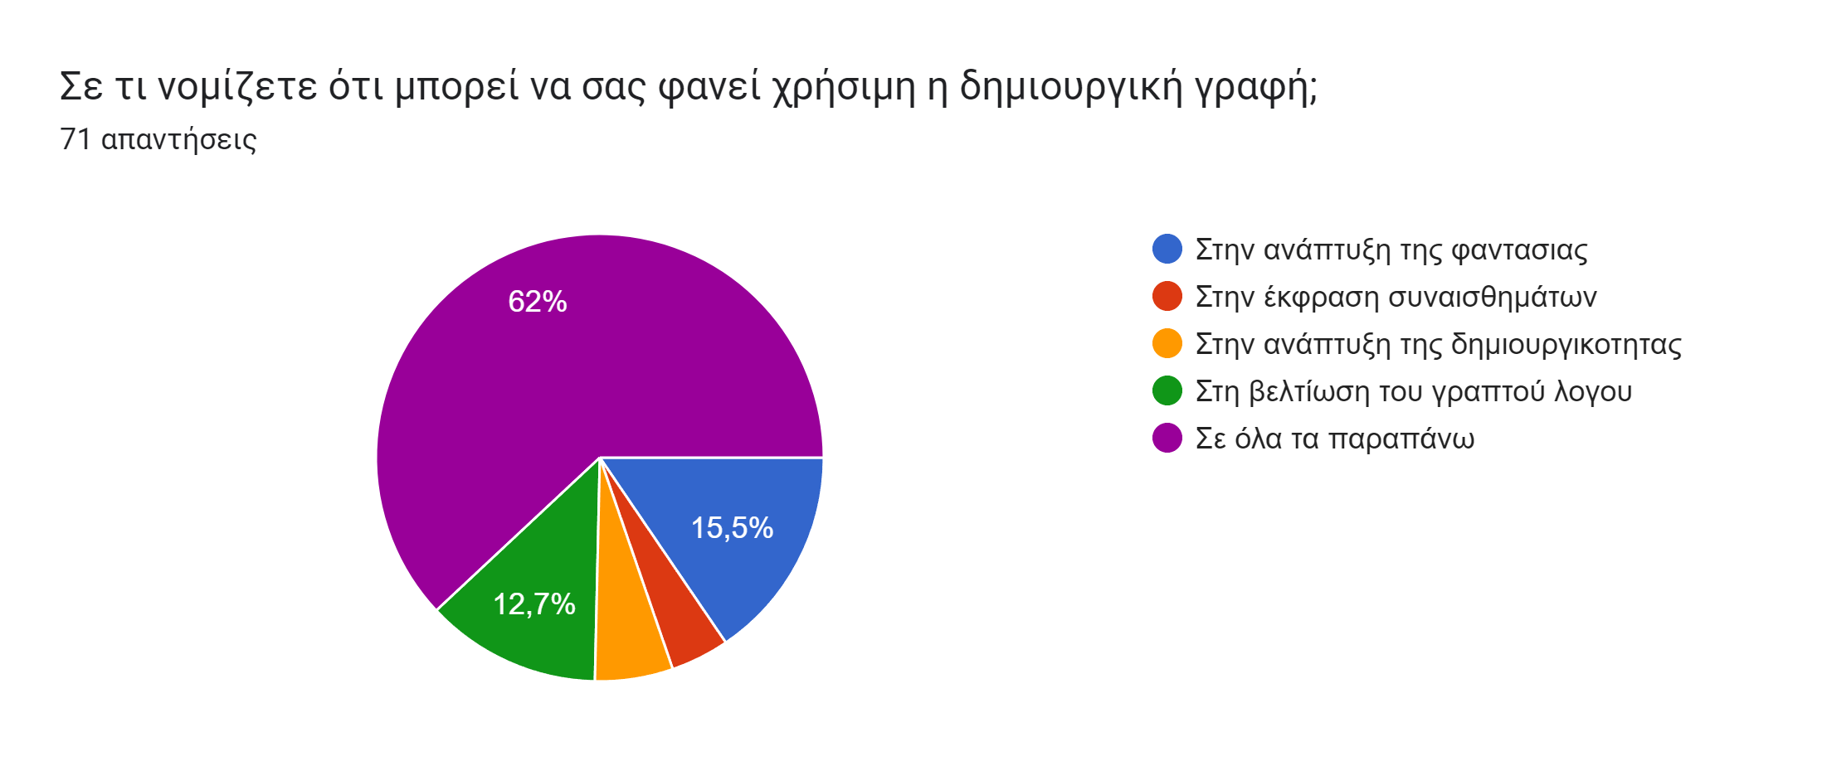
Εντυπωσιακά τα αποτελέσματα καθώς οι περισσότεροι συνδέουν τη δημιουργική γραφή με την ανάπτυξη των νοητικών και γλωσσικών δεξιοτήτων

Slide 13
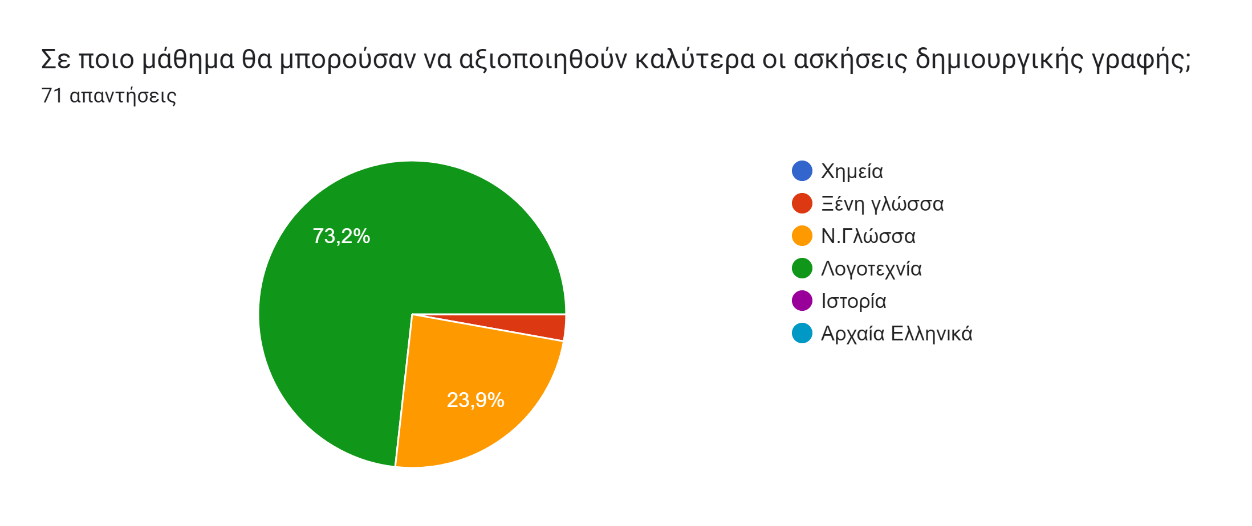
Οι μαθητές ξεκάθαρα συνδέουν τη δημιουργική γραφή με τα φιλολογικά μαθήματα , κυρίως τη λογοτεχνία μια που είναι και ένα από τα ζητούμενα του μαθήματος. Παρόλα αυτά εργασίες δημιουργικής γραφής μπορούν να αξιοποιηθούν και σε μαθήματα όπως η Ιστορία και τα Αρχαία Ελληνικά.

Slide 14
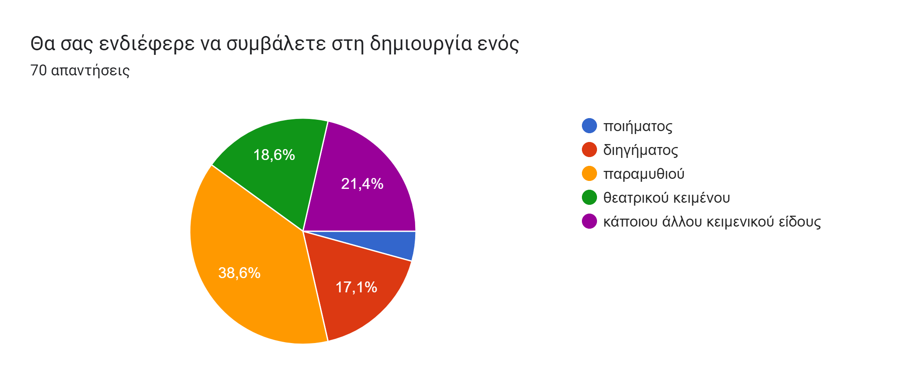
Είναι φανερό ότι οι μαθητές είναι περισσότερο εξοικειωμένοι με τη συγγραφή πεζού λόγου. Φαίνεται ότι η ποίηση είναι ένα είδος που τους φοβίζει. Πιο κοντά τους είναι το παραμύθι αλλά και το θεατρικό κείμενο.

